Slide 1
경력기술서
사용자 문제 정의와 데이터 기반 제품 성장
1

Slide 2
경력 요약
11년 8개월 · 커머스·광고·금융·AI 영역의 제품 기획·출시·운영
2025.12.01 ~ 현재
카카오 · 대화연동 AI 서비스 기획
5–10p
9개월 21일 · 재직 중
카카오톡 대화 데이터 기반 AI 에이전트·메모리·바이럴 기획
2025.02.01 ~ 2025.11.14
삼성증권 · 모니모 서비스 기획·운영
11p
9개월 14일
대출 상태 시각화와 상황별 행동 유도로 사용자 여정 재설계
2021.03.29 ~ 2024.11.26
토스 · 대출·보험 Product Owner
12–22p
3년 7개월 29일
퍼널 분석 기반 전환율·매출 성장, 금융사 연동과 규제특례 추진
2017.12.01 ~ 2021.03.31
NHN DATA · 광고 플랫폼 Product Manager
23–28p
3년 4개월
국내외 광고 플랫폼 제휴와 데이터 기반 광고 상품 기획
2014.08.01 ~ 2017.09.19
소셜업 · SNS 광고 오픈마켓 창업
29p
3년 1개월 19일
광고주 수요 검증부터 서비스 기획·출시·운영까지 총괄
2026.09.21 기준 · 입·퇴사일 포함 실재직 4,281일 · 중복 3일 제외 · 총 경력 365일/년·30일/월 환산, 잔여일 생략
슬라이드 쇼에서 회사명·페이지 번호 클릭 시 해당 사례로 이동
2

Slide 3
핵심 성과
데이터 기반 제품 성장과 신규 사업·AI 서비스 기획 성과
8배 · 28배
6개월
22개 · 6배
대출 전환율 · 매출 증가
규제 샌드박스 → 혁신금융서비스 지정
금융사 연동 · 신청 대비 실행률 개선
토스 · 퍼널 병목 분석 개선
토스 · 신규 중개 모델 기획
토스 · 제휴 확대
22%↓ 38%↑
525회
연 1.2억
보험 홈 이탈 · 혜택 전환율
모델·프롬프트 비교 평가
부정 매체 관리에 따른 비용 절감
토스 · 보험 홈 개편
카카오 · 오프라인 평가·개선 후보 제안
NHN DATA · 부정 매체 관리
그 외 · SNS 광고 오픈마켓 창업 — 시드 투자 2억 원 유치, 인플루언서 약 1,300명 데이터 확보
3

Slide 4
일하는 방식
데이터 기반 원인 분석과 제품·제휴·제도 개선
토스 · 보험 홈
토스 · 후순위 대출
토스 · 대출 모집인 중개
광고 지면 축소와
전환 성장
상담 원문 분석을 통한
신규 매출원 발굴
규제특례를 통한
신규 사업 기회 확보
관찰
관찰
관찰
광고 중심 지면의 낮은 클릭률 확인
상담 신청 이후 대출 미실행 확인
주택담보대출 온라인 이용 비중 약 6%
검증
검증
검증
사용성 인터뷰·이용 데이터 분석
보유 보험 확인·분석 수요 확인
제휴사 콜센터 상담 원문 수천 건 분석
한도 부족에 따른 미실행 비중 34% 확인
은행 대출 실행의 50~70%가 모집인 경유
고령층의 모집인 이용 수요 확인
판단
판단
판단
보험 관리 기능의 전면 배치
혜택·상담으로 연결하는 구조 개편
LTV 90% 취급·DSR 미적용 상품을 보유한 후순위 대출 금융사 발굴·제휴
금소법상 재위탁 금지 쟁점 확인
규제 샌드박스 신청·심사위원회 발표
결과
결과
결과
이탈 22% 감소·혜택 전환 38% 증가
상담 신청 전환율 15% 증가
전체 매출 중 후순위 제휴사 비중 최대 28%
신청 6개월 만에 혁신금융서비스 지정
4

Slide 5
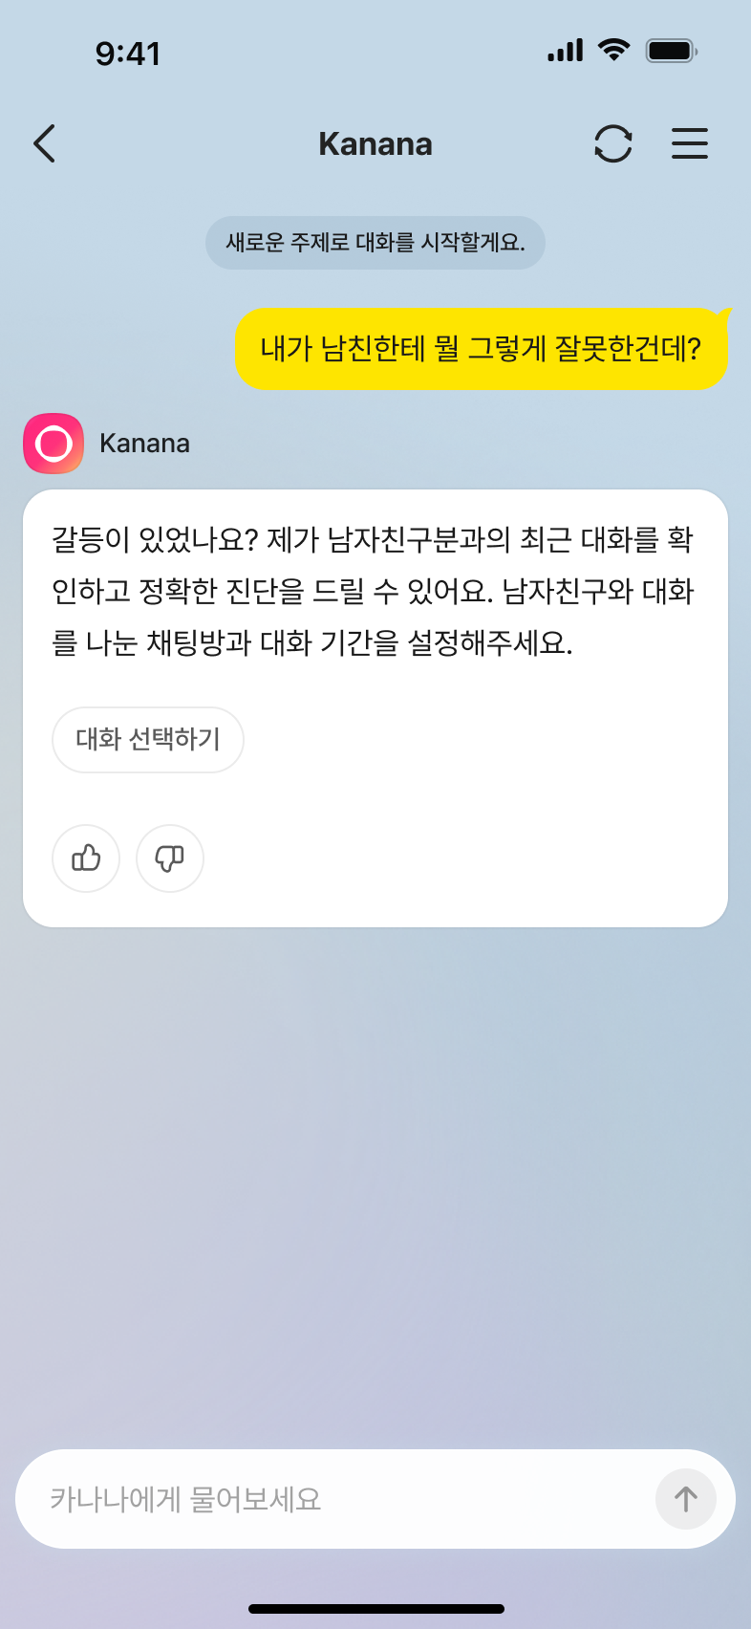
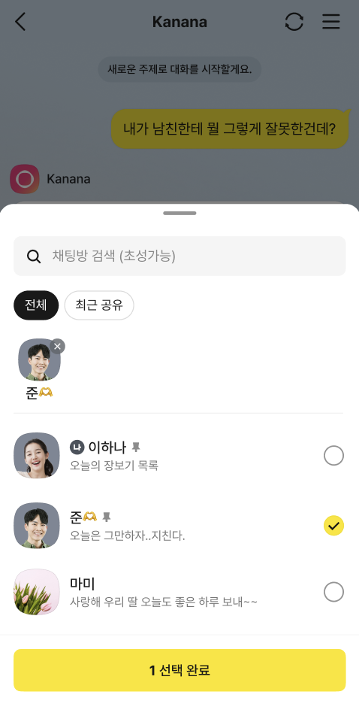
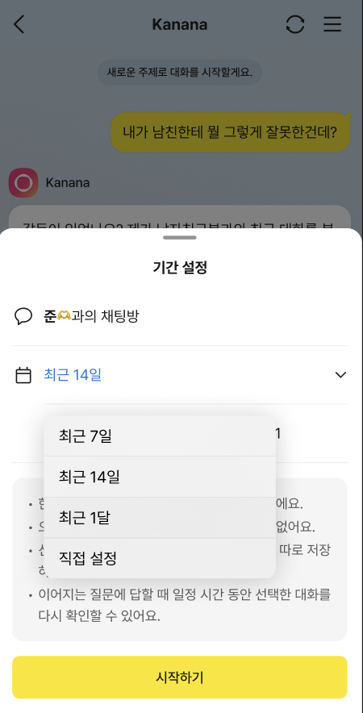
카카오 / AI 서비스 기획
프로젝트
대화연동 에이전트 초기 구축 및 MVP 정책 설계
문제 의식 및 목표
초기 MVP 사용자 흐름 · 대화 선택부터 분석 범위 확인까지
카카오톡 대화 맥락을 AI 차별화의 핵심 자산으로 정의
과거 대화 탐색·요약·분석 경험 기획
관계와 상황을 반영한 개인화 질문 대응
주요 업무
정보 탐색·요약·관계 분석 등 요청 유형 8종 정의
대화 선택부터 기간 확인·분석까지 사용자 흐름 설계
후속 질문의 결과 재사용·재분석·만료 정책 수립
토큰 한도에 맞춘 근거 추출과 채팅방별 분배 검토
이탈·재진입·실패 시 복구 및 재시도 기준 정의
결과/성과
초기 MVP 기능 범위와 사용자 플로우 구체화
정책서 v2.0·입출력 명세·예외 처리 기준 정리
사용자 동의·격리 분석·원문 파기 정책 수립
조회 범위 확장과 후속 고도화의 정책 기반 마련
담당 역할
서비스·UX·정책 기획
기획 기여도
100%
분석할 대화 요청
대상 채팅방 선택
기간 확인·분석 시작
협업 구성
디자인·클라이언트·서버·모델
피그마·정책서의 초기 시안
5
Notes:
출처: 대화연동 에이전트 정책 v2.0, 작성 이력 luna.suji 및 4–25p. 첨부 PDF 2066910494, 2081212929, 2086491991, 2108393914, 2108408982, 2124008008. 이미지: Figma Kanana in Talk v1.0 디자인 가이드 file v1nGx9M7cPVc7oJ0OuEx3b node 17601:213480 초기 진입 시안 및 정책서 25p. 요청 유형은 기획 범위이며 모든 유형의 배포를 의미하지 않음.

Slide 6
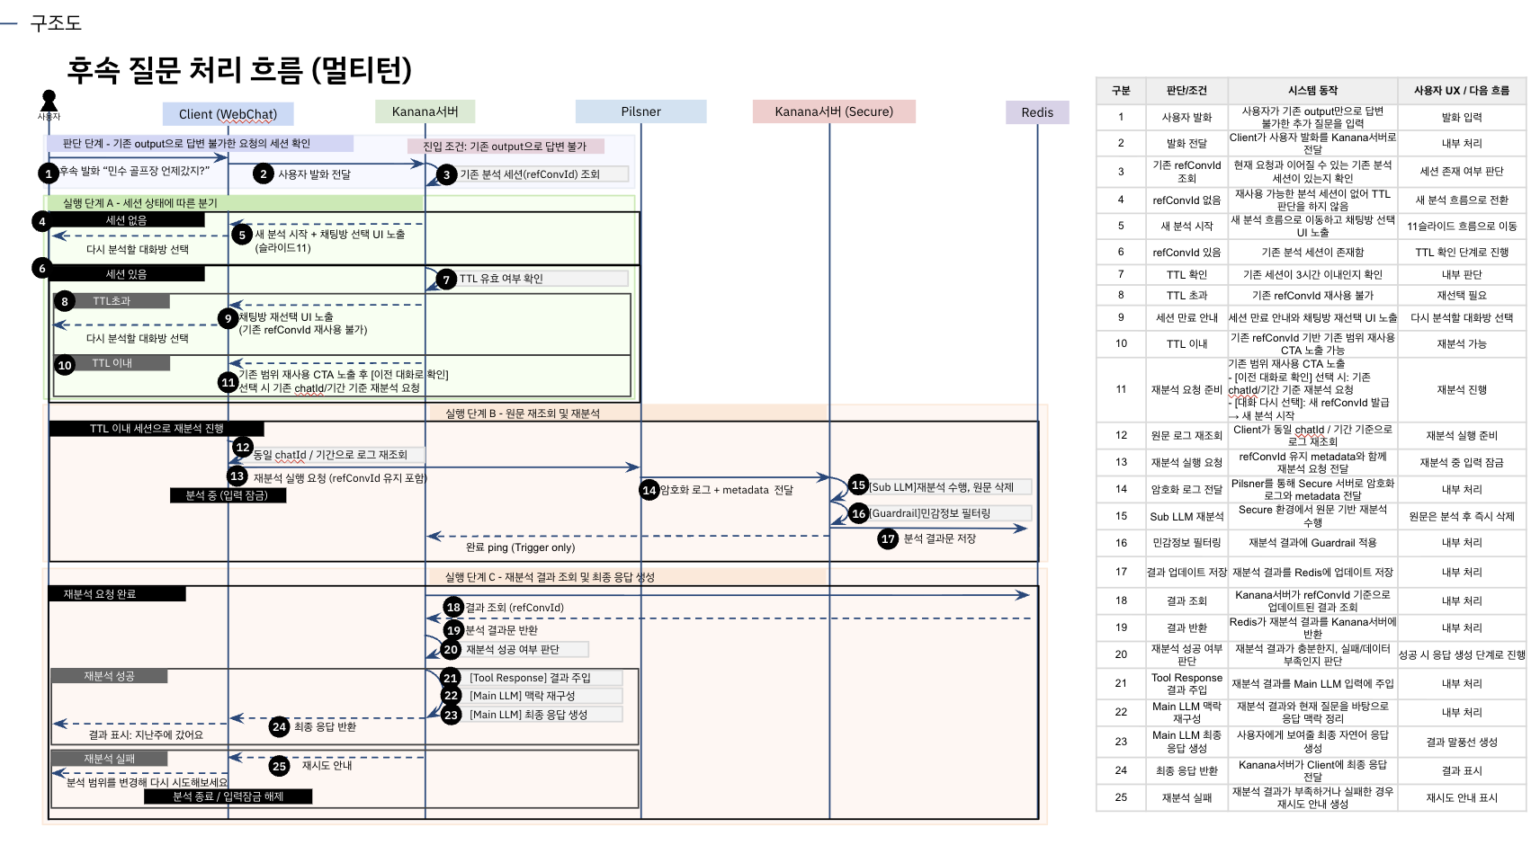
카카오 / AI 서비스 기획
프로젝트
후속 질문의 재분석·세션 만료·실패 복구 정책 설계
문제 의식 및 목표
후속 질문마다 대화 재선택·업로드에 따른 대기 발생
기존 분석의 재사용 조건과 유효 기간 정의 필요
세션 만료·분석 실패 시 사용자 복구 동선 설계
주요 업무
refConvId로 기존 분석 세션의 재사용 여부 판단
세션 유효 시간(TTL 3시간)과 만료 시 동선 정의
기존 범위 재사용과 새 분석 시작의 분기 설계
재분석 중 입력 잠금과 완료 안내 흐름 정리
실패·결과 부족 시 재시도 안내 문구 설계
결과/성과
세션 상태를 3개 분기로 정리해 안내 기준 확정
TTL 이내 후속 질문은 채팅방 재선택 없이 진행
실패 시 범위를 바꿔 다시 시도하도록 동선 제공
재분석 경로에서도 원문 즉시 삭제 처리 유지
담당 역할
멀티턴 정책·UX 분기 설계
기획 기여도
100%
협업 구성
서버·모델·클라이언트
후속 질문 처리 전체 흐름 · 본인 작성 구조도
6

Slide 7
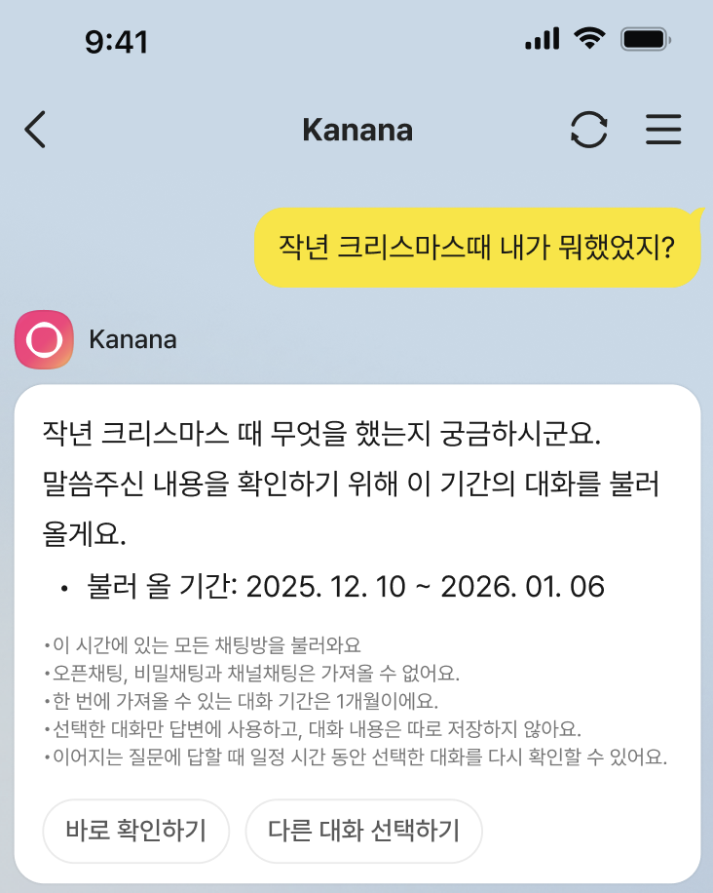
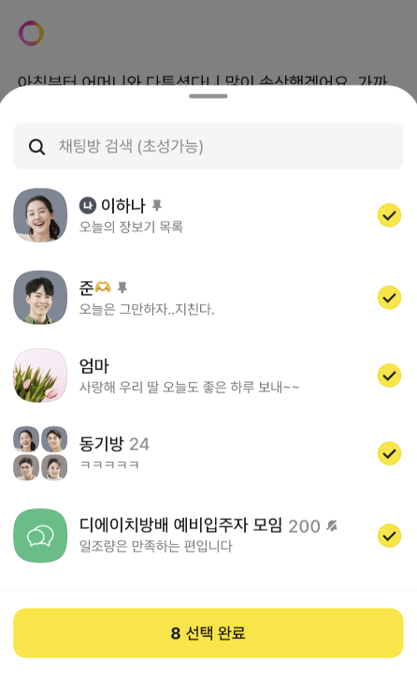
카카오 / AI 서비스 기획
프로젝트
전체 채팅방 조회 및 발화 기반 탐색 경험 개선
문제 의식 및 목표
발화 기반 기간 추천과 직접 선택을 함께 제공
관련 채팅방을 기억하고 직접 선택하는 부담
최대 4개 방 제한에 따른 조회 범위의 제약
질문 의도에 맞는 조회 기간·대화 근거 연결 필요
주요 업무
채팅방 4개 제한 해제와 전체 조회 정책 설계
발화에서 조회 기간을 추천하는 프롬프트 검증
특정 기간·최근 맥락·직접 선택의 분기 정의
대화량 분포와 모델 입력 한도로 조회 범위 검토
범위 변경·데이터 부족·추가 확인의 UX 정리
결과/성과
발화·기간 기반 전체 채팅방 탐색으로 조회 범위 확장
추천 기간 확인 후 바로 분석하는 흐름 구체화
대화량·토큰 환산 가정에 따른 최근 7일 가이드 도출
전체 조회와 직접 선택을 함께 제공하는 정책 수립
담당 역할
조회 경험·프롬프트·정책 기획, 데이터 분석
기획 기여도
100%
기간 추천 → 전체 채팅방에서 확인
필요하면 직접 선택
협업 구성
디자인·클라이언트·서버·모델
정책서에 반영한 조회 범위 개선 시안
7
Notes:
출처: 정책 v2.0 33–40p, 첨부 PDF 2165108283 및 2218214376. 7일은 관측한 업로드 데이터와 대화량·토큰 환산 가정에 따른 설계 가이드이며 모든 사용자에게 적용되는 한도가 아님. 이미지: 정책서의 기간 추천 및 직접 선택 시안.

Slide 8
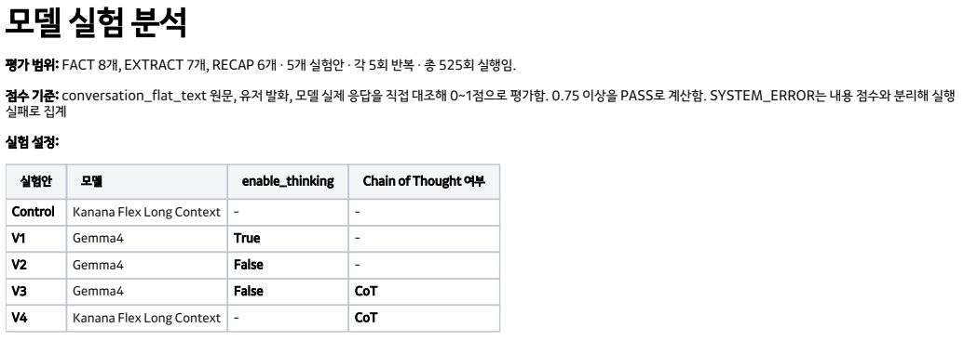
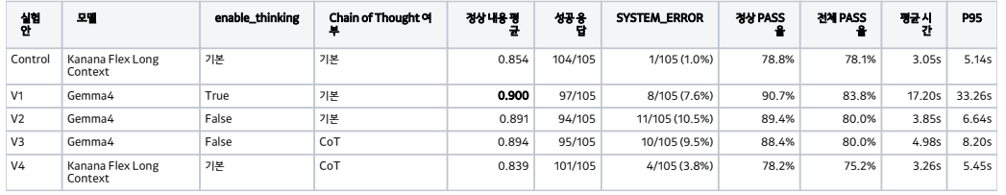
카카오 / AI 서비스 기획
프로젝트
사용자 피드백과 모델 평가 기반 대화연동 고도화
문제 의식 및 목표
21개 케이스 × 5개 실험안 × 5회 반복
긴 대화의 정보 누락·주체 오연결 문제 확인
내용 정확도와 실행 안정성·대기시간의 동시 고려
실패 유형별 개선 기준과 검증 체계 수립
주요 업무
응답 5,503건과 수집 피드백 350건 분석
정보 탐색·추출·요약 21개 평가 케이스 구성
5개 모델·프롬프트 실험안을 각 5회 반복 평가
내용 점수·시스템 오류·응답시간을 분리해 비교
병렬 분석·중복 제거·실패 구간 재시도 정책 기획
결과/성과
내용 품질·실행 오류·응답시간을 함께 비교
525회 비교 평가로 후보별 품질·속도 차이 확인
품질·속도를 고려한 V3(CoT) 모델 후보 제안
정보 누락·주체 오연결 등 공통 실패 유형 도출
평가 결과를 바탕으로 고도화 우선순위 구체화
담당 역할
사용자 반응 분석·평가 설계·고도화 기획
기획 기여도
100%
협업 구성
모델·개발
모델 실험 분석 보고서 발췌 · 오프라인 평가 결과
8
Notes:
출처: wiki 2185837404 피드백 분석, 첨부 PDF 2223845714 모델 실험 분석, wiki 2208179659 병렬 처리 및 응답 통합. 525회는 오프라인 실험 규모. 모델 후보 제안이며 모델 후보 제안 또는 서비스 개선율을 의미하지 않음. 이미지는 모델 실험 보고서 원본 표.

Slide 9
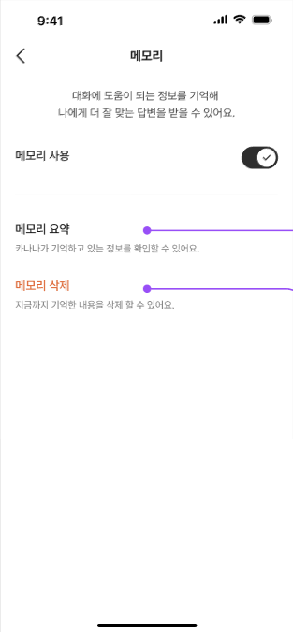
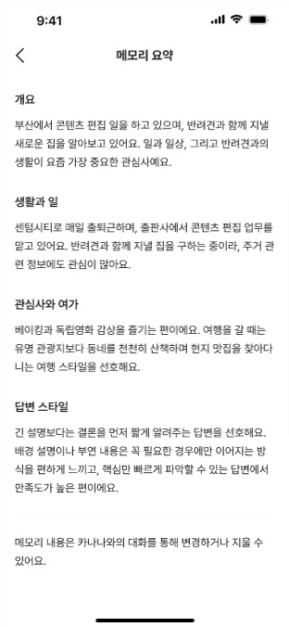
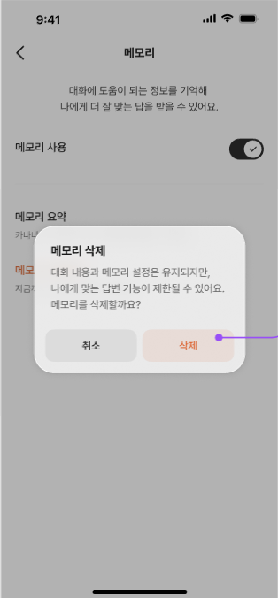
카카오 / AI 서비스 기획
프로젝트
개인 맥락을 지속적으로 활용하는 메모리 MVP 기획
문제 의식 및 목표
기억을 확인하고 직접 관리하는 메모리 경험
동일한 배경·선호의 반복 설명에 따른 사용 부담
이전 대화 정보를 다음 응답에 활용하는 개인화 기획
기억 생성·활용·삭제에 대한 사용자 제어권 확보
주요 업무
자동 기억·직접 기억 요청의 생성·갱신 기준 정의
기억 조회·수정·삭제를 대화와 설정 화면으로 연결
장기적으로 유용한 정보와 저장 제외 정보 구분
메모리 켜기·끄기와 삭제의 동작 차이 정리
삭제한 기억의 자동 재생성·재저장 방지 정책 수립
결과/성과 · 기획 및 출시 준비
메모리 MVP 기능 범위와 사용자 플로우 구체화
기억 생성·활용·삭제 정책 및 도구 명세 정리
기억 요약·설정·삭제의 화면별 동작 기준 마련
민감정보 분석 기반 저장 제외 필터링 기준 수립
담당 역할
메모리 MVP 서비스·UX·정책 기획
기획 기여도
100%
메모리 사용·설정
기억한 정보 요약
삭제 확인
협업 구성
개발·모델·디자인
메모리 MVP 정책서의 기획 시안
9
Notes:
출처: wiki 2248723632 메모리 MVP 1차 및 kanana-planning/kanana-specs의 specs/sp8-2/(MVP) Kanana Service Memory MVP Policy.md. 이미지: 해당 문서 memory-settings-delete-flow.png. 2026-09-20 기준 기획 및 출시 준비 단계로, 배포 또는 리텐션 상승을 주장하지 않음.

Slide 10
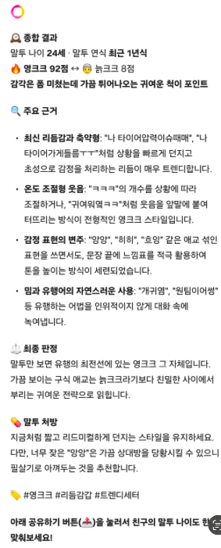
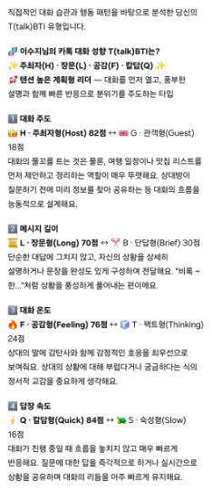
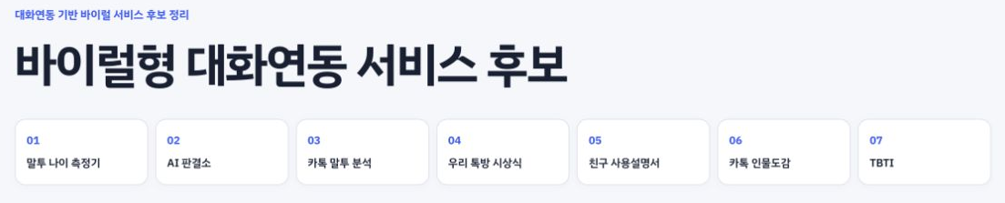
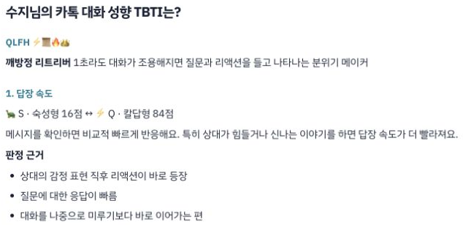
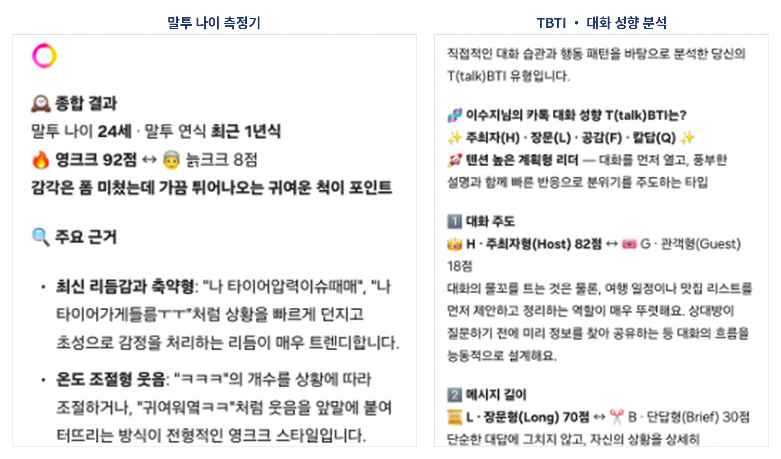
카카오 / AI 서비스 기획
프로젝트
자발적 공유를 유도하는 대화연동 바이럴 콘텐츠 기획
문제 의식 및 가설
실제 카나나 응답 예시
개인·친구의 대화 특징을 활용한 공감 콘텐츠 기획
같은 톡방에서 결과를 비교·공유하는 사용 장면 정의
개인화된 분석 결과를 통한 자발적 공유 유도 가설
말투 나이 측정기
대화 성향 TBTI
주요 업무
말투 나이·AI 판결소·TBTI 등 후보 7종 기획
시작 발화와 개인화 결과·응답 구성 설계
점수·유형명과 실제 대화 근거를 연결
1:1·단톡방·개인 캡처 등 공유 방식 구체화
관계 악화를 줄이는 완충 문장과 대화 제안 작성
결과/성과 · 기획 산출물
7개 후보의 콘셉트·응답 예시·공유 포인트 문서화
말투 나이·TBTI의 실제 카나나 응답 예시 확보
개인 분석부터 톡방 단체 콘텐츠까지 활용안 구체화
결과를 읽고 비교·공유하는 콘텐츠 형식 마련
담당 역할
콘텐츠 콘셉트·응답 예시·공유 시나리오 기획
기획 기여도
100%
10
Notes:
출처: https://github.daumkakao.com/pages/luna-suji/product-notes/viral-items.html 및 사용자가 직접 제공한 실제 카나나 응답 캡처 2장. 말투 나이·TBTI는 대화 기반 재미 콘텐츠의 출력 예시이며 검증된 성격 진단 또는 성장 성과 지표가 아님. 공유율·신규 유입 등 정량 성과는 측정 자료가 없어 기재하지 않음.

Slide 11
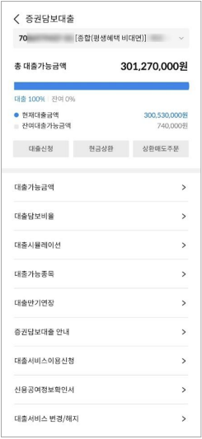
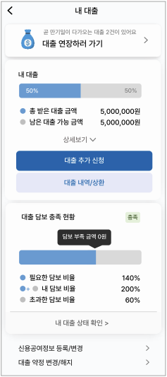
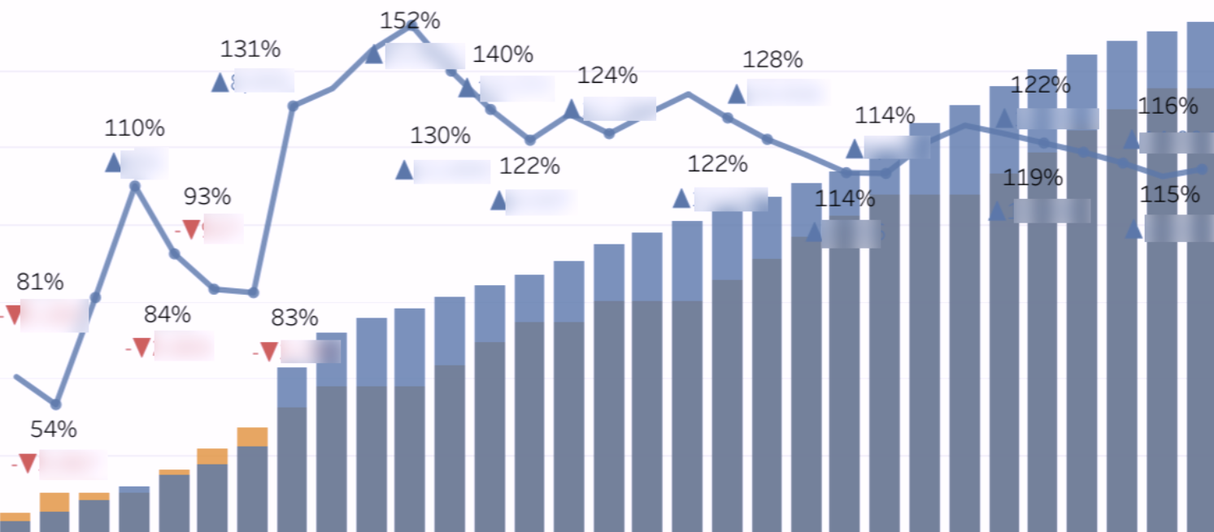
삼성증권 / 모니모 서비스 기획·운영
프로젝트
사용자 여정 재설계를 통한 행동 유도 및 개선
문제 의식 및 목표
대출 정보 탐색 화면의 개선 전·후
대출 가능 금액·담보 비율의 확인 어려움
메뉴 일괄 노출에 따른 정보 탐색 부담
상태 확인에서 연장·신청으로 이어지는 여정 개선
주요 업무
대출 가능 금액·담보 비율을 바 차트로 시각화
사용자 상황에 필요한 기능을 우선 노출
불필요한 메뉴를 숨겨 정보 탐색 부담 축소
담보 부족과 대출 연장 시점을 알리는 기능 추가
결과/성과
대출 상태·담보 부족 여부의 직관적 확인 경험 제공
담보 부족 인지 개선과 연체 리스크 관리 지원
대출 연장률 및 실행 전환율 개선
담당 역할
제품 기획
기획 기여도
100%
협업 구성
디자인 1명, 개발 4명, 데이터 분석 1명
개선 전
개선 후
공개 가능한 범위의 내부 자료 발췌 · 일부 데이터 비식별화
11
Notes:
출처: 사용자가 2026-09-20 제공한 삼성증권 프로젝트 설명 이미지 codex-clipboard-4f34a90f-ac3f-435c-ae1d-8f41916b7b54.png. 결과는 해당 자료의 정성 성과이며 개선율 수치를 임의로 추가하지 않음. 우측 이미지는 같은 자료에 있는 개선 전·후 화면의 원본 발췌.

Slide 12
토스 / 보험 Product Owner
프로젝트
보험 상담 신청 경로 최적화 및 매출 성장
문제 의식 및 목표
보험 상담 신청 목표 달성 추이
보험 상담 수요의 신청 전환 확대 필요
유입 채널과 신청 경로의 병목 분석
상담 리드 확대와 매출 성장의 연결
주요 업무
목표 대비 달성률
상담 신청 경로와 전환 데이터를 분석해 개선안 도출
신규 유입 확대를 위한 채널·소재별 성과 분석
주요 지표 모니터링과 성과 리포팅
가설을 세우고 실험해 효과적인 신청 경로 검증
결과/성과
보험 상담 신청 목표 달성률 129%
매출 120% 증가 (2024년 8월 기준)
목표 초과 달성 구간
담당 역할
제품 총괄·실험·서비스 기획
기획 기여도
100%
협업 구성
디자인 1명, 개발 2명, 데이터 분석 1명
공개 가능한 범위의 내부 자료 발췌 · 일부 데이터 비식별화
12
Notes:
출처: 사용자 제공 26년_이력서_및_경력기술서_카카오_최종.pptx 및 기존 경력기술서. 성과 수치는 해당 자료의 당시 프로젝트 결과이며 비교 기간과 모집단이 제시되지 않은 항목에 임의의 기준을 추가하지 않음. 이미지는 같은 자료의 원본 화면 및 기획 문서 발췌. 목표 달성률 129%는 목표 대비 실적 1.29배를 뜻하며 129% 초과 달성을 뜻하지 않음.

Slide 13
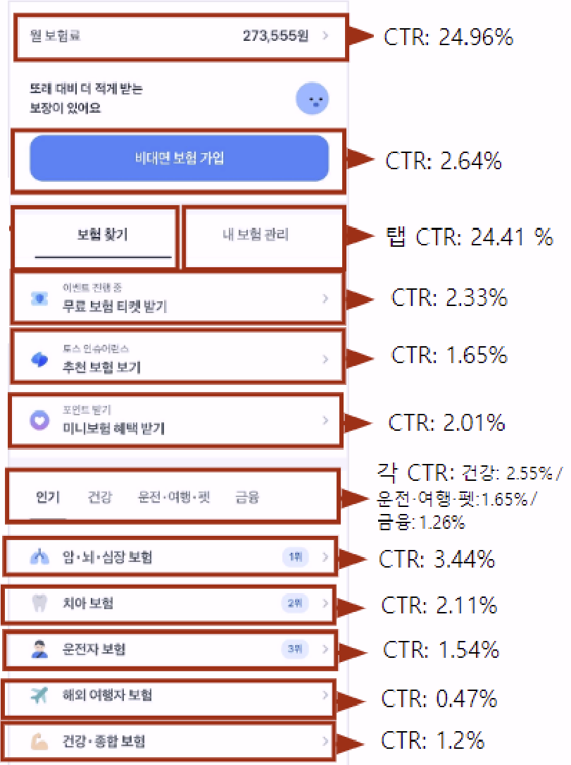
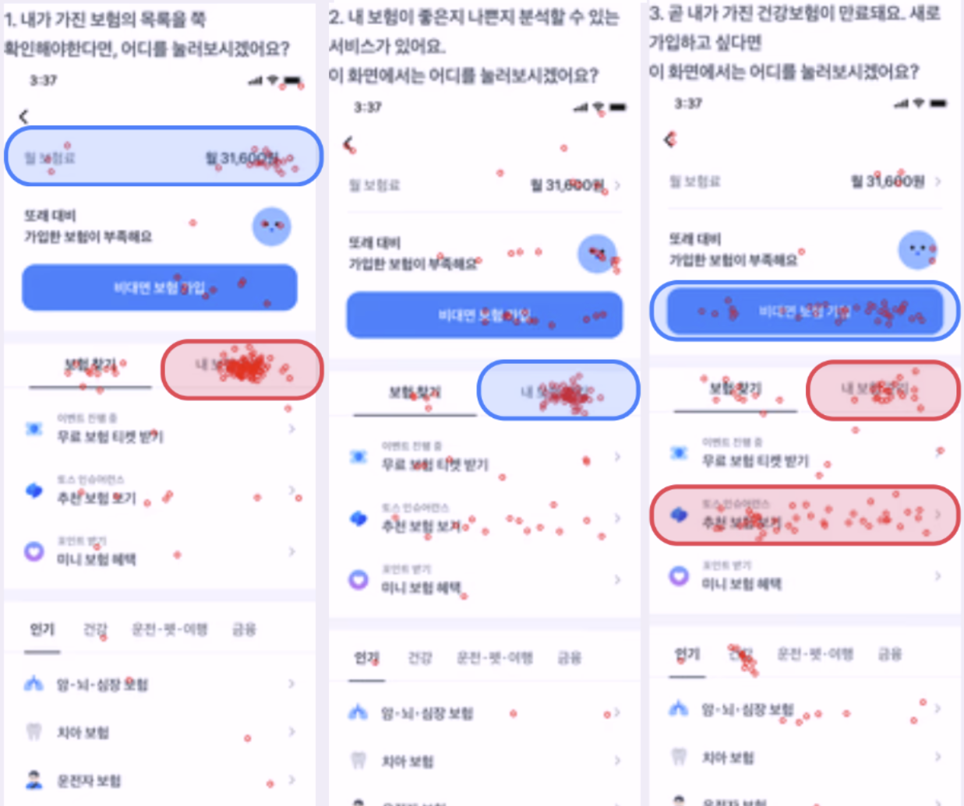
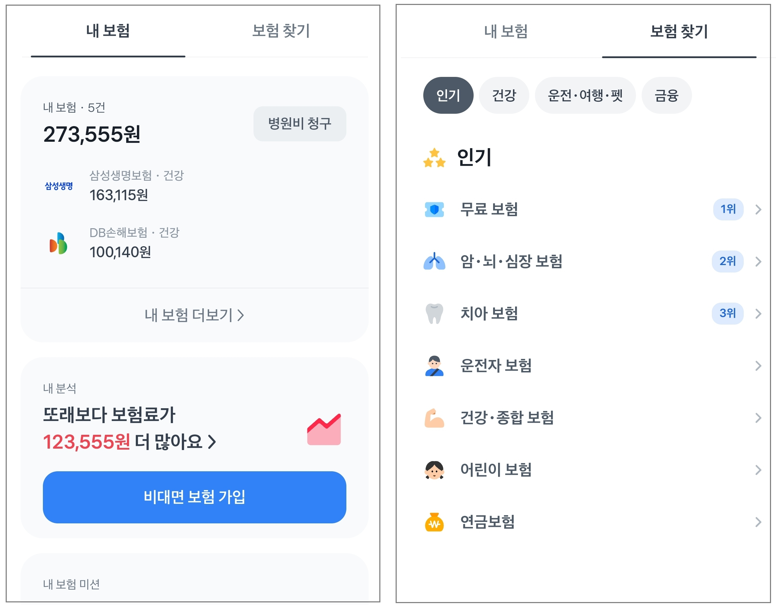
토스 / 보험 Product Owner
프로젝트
보험 관리 수요를 반영한 홈 화면 및 전환율 개선
문제 의식 및 목표
보험 홈 이용 분석과 개선 화면
광고 중심 보험 홈과 보유 보험 관리 수요의 불일치
보험 확인·분석 수요 대비 낮은 광고 영역 클릭률
보험 관리 경험의 상담·상품 이용 연결 필요
주요 업무
사용자 인터뷰와 이용 데이터로 핵심 수요 확인
보험 확인·분석 기능에 쉽게 접근하는 정보 구조 설계
관리 기능과 보험 혜택·상담을 연결하는 화면 기획
개편 후 이탈과 주요 기능의 전환 지표 확인
결과/성과
보험 홈 이탈 사용자 22% 감소
보험 혜택 서비스 전환율 38% 증가
보험 상담 신청 전환율 15% 증가
담당 역할
제품 총괄·실험·서비스 기획
기획 기여도
100%
협업 구성
디자인 1명, 개발 2명, 데이터 분석 1명
공개 가능한 범위의 내부 자료 발췌 · 일부 데이터 비식별화
13
Notes:
출처: 사용자 제공 26년_이력서_및_경력기술서_카카오_최종.pptx 및 기존 경력기술서. 성과 수치는 해당 자료의 당시 프로젝트 결과이며 비교 기간과 모집단이 제시되지 않은 항목에 임의의 기준을 추가하지 않음. 이미지는 같은 자료의 원본 화면 및 기획 문서 발췌.

Slide 14
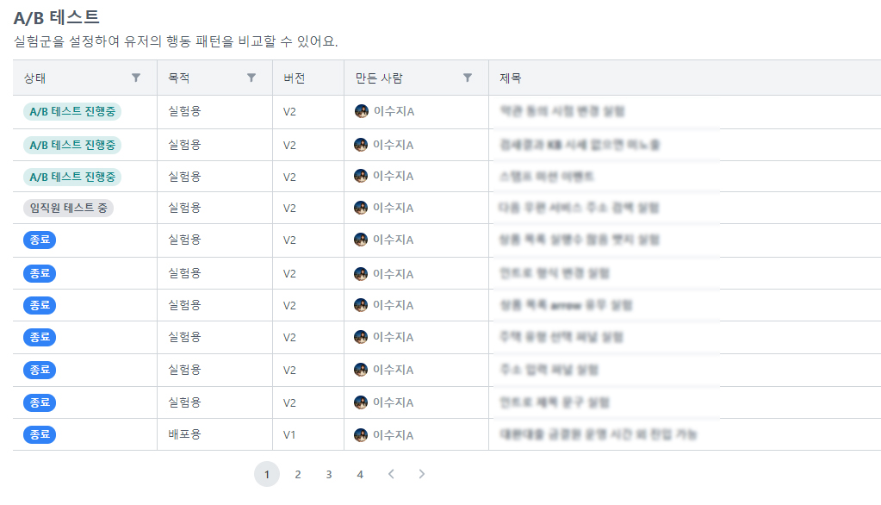
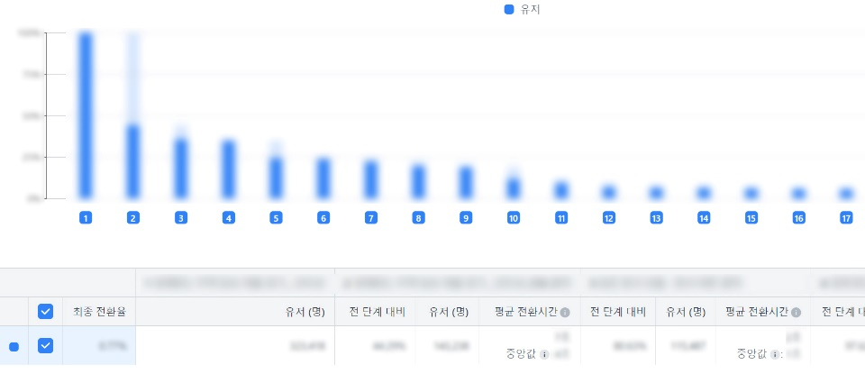
토스 / 대출 Product Owner
프로젝트
퍼널 분석과 사용자 조사 기반 대출 제품 성장
문제 의식 및 목표
가설 검증 과제와 단계별 전환 데이터
서비스 진입부터 최종 실행까지의 전환 개선 필요
사용자 이탈 지점과 원인 분석
사용자 조사·퍼널 분석 기반 개선 과제 발굴
주요 업무
단계별 퍼널과 신청·실행 결과 데이터를 분석
정기 사용자 인터뷰로 불편과 미충족 수요 발굴
가설을 검증할 실험 과제와 사용자 요구사항 정의
사용자 흐름을 설계하고 결과에 따라 개선 반복
결과/성과
서비스 진입 대비 최종 전환율 8배 개선
매출 28배 증가
담당 역할
제품 총괄·실험·서비스 기획
기획 기여도
100%
협업 구성
디자인 1명, 개발 5명, 분석 1명, 사업개발 3명
공개 가능한 범위의 내부 자료 발췌 · 일부 데이터 비식별화
14
Notes:
출처: 사용자 제공 26년_이력서_및_경력기술서_카카오_최종.pptx 및 기존 경력기술서. 성과 수치는 해당 자료의 당시 프로젝트 결과이며 비교 기간과 모집단이 제시되지 않은 항목에 임의의 기준을 추가하지 않음. 이미지는 같은 자료의 원본 화면 및 기획 문서 발췌.

Slide 15
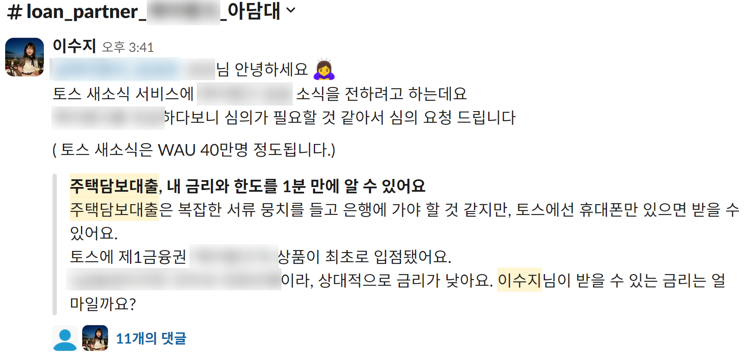
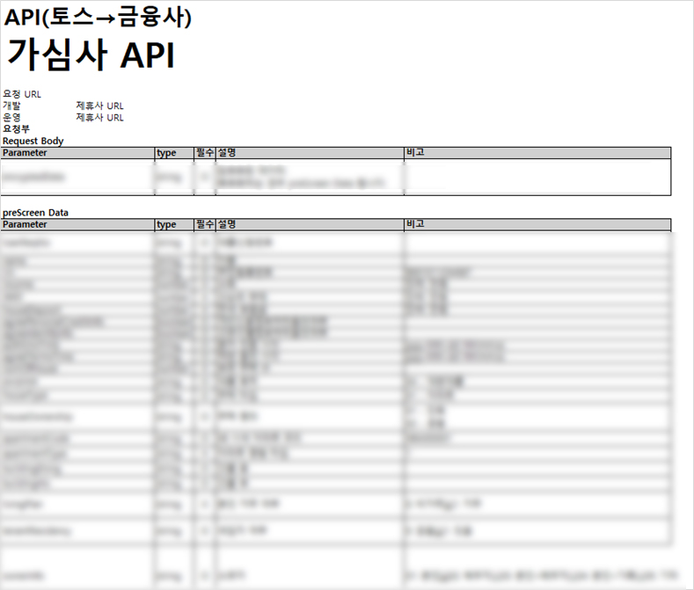
토스 / 대출 Product Owner
프로젝트
금융사 제휴 연동 및 대출 실행 전환 개선
문제 의식 및 목표
제휴사 협의 및 API 설계 자료
다양한 금융사 상품 연동을 통한 사용자 선택지 확대
금융사별 정책·연동 차이에 따른 실행 장벽 확인
대출 신청 이후 실행 과정의 불편 개선
주요 업무
금융사 연동을 위한 표준 API 설계
제휴사의 운영·개발 담당자와 정책 및 이슈 협의
제품 QA와 실제 환경 테스트 진행
제휴사별 연동 일정·개발 리소스 조율
결과/성과
약 22개 금융사 연동
대출 신청 대비 실행률 6배 개선
제휴 상품과 대출 선택지 확대
담당 역할
제품 총괄·실험·서비스 기획
기획 기여도
100%
협업 구성
디자인 1명, 개발 5명, 분석 1명, 사업개발 3명
공개 가능한 범위의 내부 자료 발췌 · 일부 데이터 비식별화
15
Notes:
출처: 사용자 제공 26년_이력서_및_경력기술서_카카오_최종.pptx 및 기존 경력기술서. 성과 수치는 해당 자료의 당시 프로젝트 결과이며 비교 기간과 모집단이 제시되지 않은 항목에 임의의 기준을 추가하지 않음. 이미지는 같은 자료의 원본 화면 및 기획 문서 발췌.

Slide 16
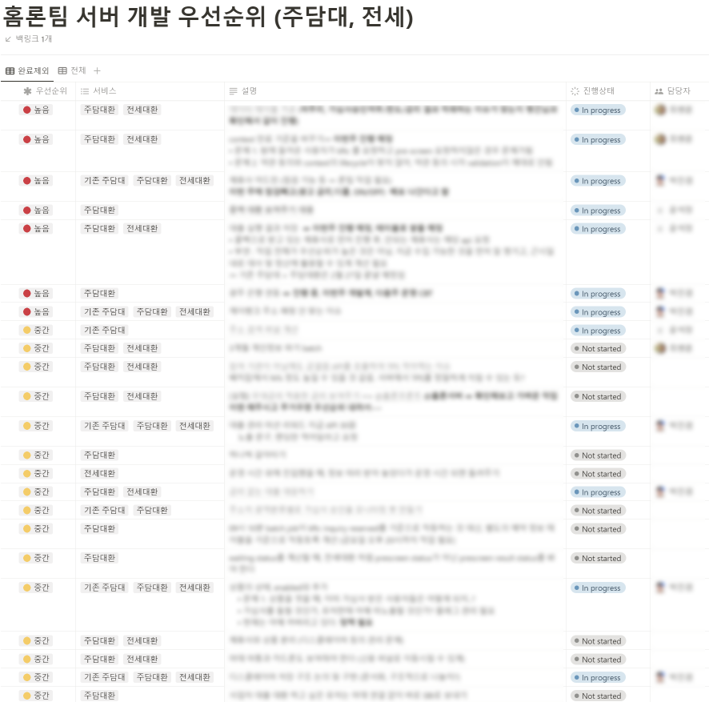
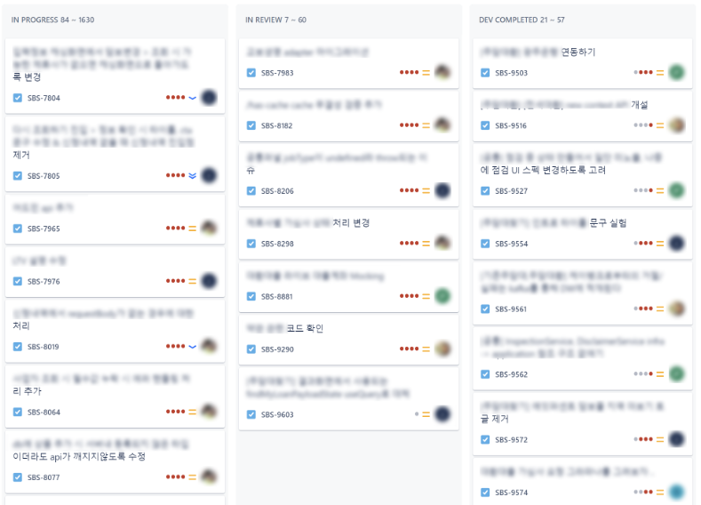
토스 / 대출 Product Owner
프로젝트
개발 우선순위·일정·리소스 관리
문제 의식 및 목표
우선순위·리소스 배정과 프로젝트 진행 현황
여러 제품 과제의 병행에 따른 우선순위 조율 필요
과제별 의존성과 담당 리소스의 명확화
계획한 일정 내 과제 완료를 위한 실행 관리
주요 업무
요구사항을 정리하고 과제별 우선순위 설정
일정 계획과 담당 리소스 배정
주간·일일 스크럼으로 진행 상황과 이슈 점검
일정 변경과 병렬 작업 범위를 팀에 공유
결과/성과
팀이 우선순위와 병렬 수행 범위를 공유하도록 정리
과제별 진행 상황과 지연 요인을 확인하는 체계 운영
계획한 일정 내 프로젝트 완료율 개선
담당 역할
제품 총괄·프로젝트 진행 관리
기획 기여도
100%
협업 구성
디자인·개발·분석·사업개발
공개 가능한 범위의 내부 자료 발췌 · 일부 데이터 비식별화
16
Notes:
출처: 사용자 제공 26년_이력서_및_경력기술서_카카오_최종.pptx 및 기존 경력기술서. 성과 수치는 해당 자료의 당시 프로젝트 결과이며 비교 기간과 모집단이 제시되지 않은 항목에 임의의 기준을 추가하지 않음. 이미지는 같은 자료의 원본 화면 및 기획 문서 발췌.

Slide 17
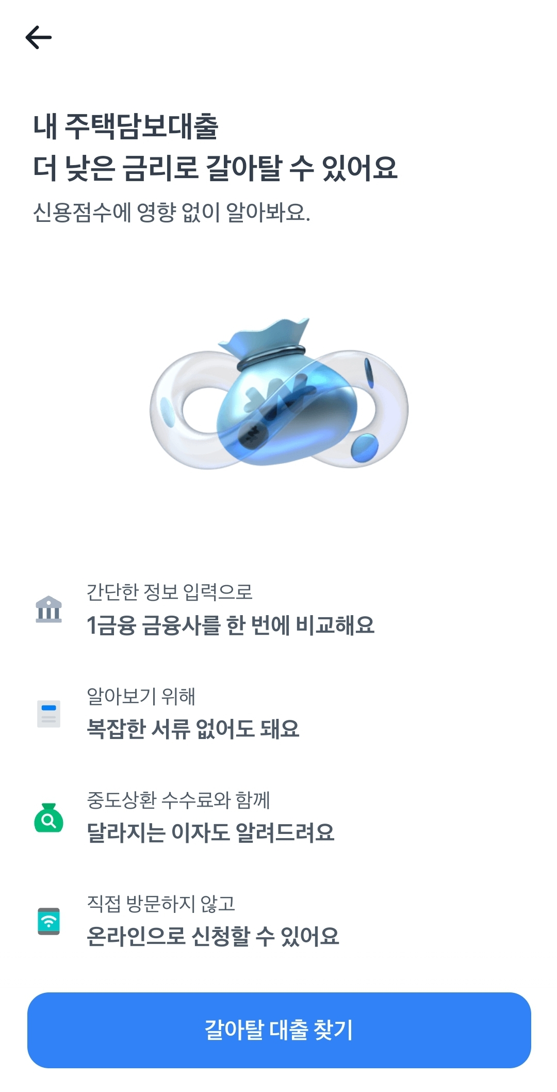
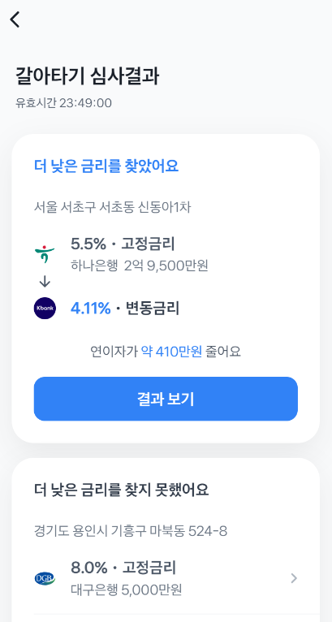
토스 / 대출 Product Owner
프로젝트
주택담보대출 갈아타기 서비스 기획·출시·운영
문제 의식 및 목표
주택담보대출 갈아타기 서비스 화면
온라인 대환대출 인프라에 대응한 서비스 기획
기존 대출 비교와 갈아타기 신청 경험 설계
정부·제휴사 정책과 사용자 요구사항의 통합
주요 업무
정부·제휴사 요구사항을 제품 정책에 반영
사용자 인터뷰로 갈아타기 과정의 불편 파악
서비스 흐름과 상세 기능 설계
디자인·개발·제휴사와 출시 및 운영 협업
결과/성과
주택담보대출 갈아타기 서비스 출시·운영
비교부터 신청까지 이어지는 사용자 경험 구현
출시 후 실행액과 전환 지표 중심의 제품 개선
담당 역할
제품 총괄·실험·서비스 기획
기획 기여도
100%
협업 구성
디자인 1명, 개발 5명, 분석 1명, 사업개발 3명
공개 가능한 범위의 내부 자료 발췌 · 일부 데이터 비식별화
17
Notes:
출처: 사용자 제공 26년_이력서_및_경력기술서_카카오_최종.pptx 및 기존 경력기술서. 성과 수치는 해당 자료의 당시 프로젝트 결과이며 비교 기간과 모집단이 제시되지 않은 항목에 임의의 기준을 추가하지 않음. 이미지는 같은 자료의 원본 화면 및 기획 문서 발췌. 업계 최고 실행액·전환율 주장은 비교 기준이 제시되지 않아 기재하지 않음.

Slide 18
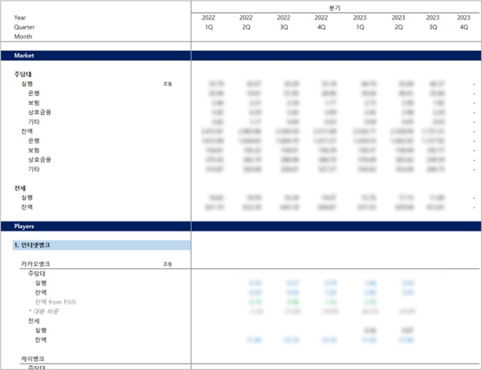
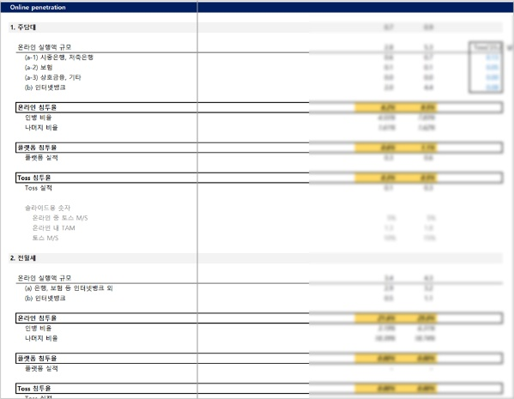
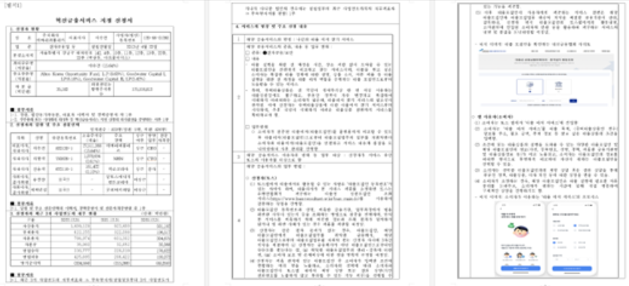
토스 / 대출 Product Owner
프로젝트
대출상담사 중개 서비스의 혁신금융서비스 지정 추진
문제 의식 및 목표
시장 분석 자료와 규제 샌드박스 신청서
주택담보대출의 낮은 온라인 이용 비중 확인
대출 모집인 중심의 오프라인 유통 구조 분석
온라인 비교·중개 서비스의 사업 기회 발굴
주요 업무
시장 지표와 대출 상담·모집 구조 분석
재위탁 규제 쟁점을 검토하고 규제특례 신청 추진
서비스 모델과 소비자 편익을 신청서로 구체화
법무·대관·금융소비자보호 담당자와 심사 대응
결과/성과
규제 샌드박스 신청 6개월 만에 혁신금융서비스 지정
신규 중개 모델을 추진할 제도적 기반 확보
담당 역할
제품 총괄·서비스 모델·신청서 작성
기획 기여도
100%
협업 구성
법무 1명, 대관 1명, 금융소비자보호 1명
공개 가능한 범위의 내부 자료 발췌 · 일부 데이터 비식별화
18
Notes:
출처: 사용자 제공 26년_이력서_및_경력기술서_카카오_최종.pptx 및 기존 경력기술서. 성과 수치는 해당 자료의 당시 프로젝트 결과이며 비교 기간과 모집단이 제시되지 않은 항목에 임의의 기준을 추가하지 않음. 이미지는 같은 자료의 원본 화면 및 기획 문서 발췌.

Slide 19
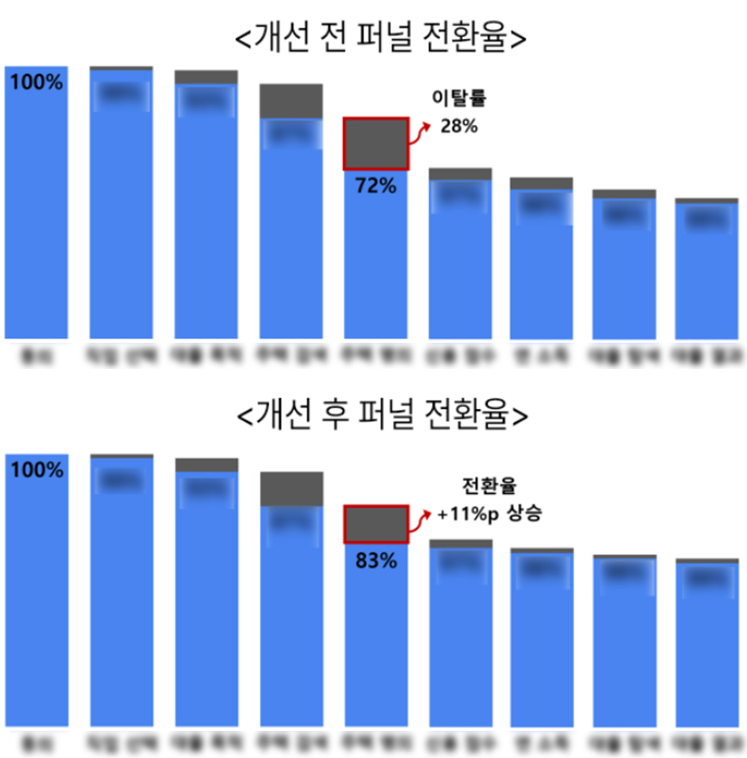
토스 / 대출 Product Owner
프로젝트
주택 검색 이탈 분석을 통한 신규 대출 수요 발굴
문제 의식 및 목표
주택 검색 단계 개선 전·후의 퍼널 전환
주택 검색 단계에서 사용자 28% 이탈 확인
이탈 사용자의 72%는 KB시세가 없는 신축 검색
시세 정보 부재로 발생한 대출 수요의 미충족
주요 업무
검색 로그를 추출해 이탈 주택과 원인 분석
시세 정보 부재로 대출이 막히는 수요를 정의
KB시세 없는 주택을 취급하는 제휴사 발굴
해당 주택의 대출을 지원하도록 상품 연동
결과/성과
주택 검색 단계 전환율 11%p 상승
기존에 수용하지 못한 신축 주택 수요 확보
신규 매출원 발굴
담당 역할
제품 총괄·실험·서비스 기획
기획 기여도
100%
협업 구성
디자인 1명, 개발 5명, 분석 1명, 사업개발 3명
공개 가능한 범위의 내부 자료 발췌 · 일부 데이터 비식별화
19
Notes:
출처: 사용자 제공 26년_이력서_및_경력기술서_카카오_최종.pptx 및 기존 경력기술서. 성과 수치는 해당 자료의 당시 프로젝트 결과이며 비교 기간과 모집단이 제시되지 않은 항목에 임의의 기준을 추가하지 않음. 이미지는 같은 자료의 원본 화면 및 기획 문서 발췌. 11%p는 퍼센트포인트 상승으로 원자료 단위를 유지.

Slide 20
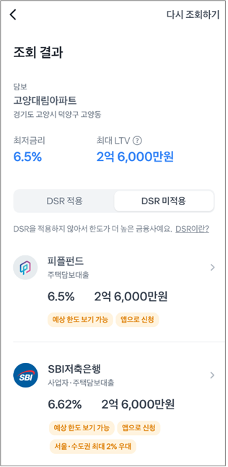
토스 / 대출 Product Owner
프로젝트
상담 데이터 분석을 통한 후순위 대출 제휴 확대
문제 의식 및 목표
상담 분석을 바탕으로 확대한 대출 상품
상담 신청 이후 대출 미실행 원인 분석
미실행 사용자 34%의 대출 한도 부족 확인
기존 상품으로 충족하지 못한 추가 자금 수요 발견
주요 업무
제휴사 콜센터 상담 데이터 수천 건 분석
상담 이후 미실행 사유를 유형별로 분류
추가 자금 수요에 대응할 후순위 대출사 발굴
제휴 상품을 서비스에 연동하고 성과 확인
결과/성과
후순위 대출 취급 금융사 3개 연동
전체 매출에서 후순위 제휴사 비중 최대 28%
기존 한도로 충족하지 못한 자금 수요에 대응
담당 역할
제품 총괄·실험·서비스 기획
기획 기여도
100%
협업 구성
디자인 1명, 개발 5명, 분석 1명, 사업개발 3명
공개 가능한 범위의 내부 자료 발췌 · 일부 데이터 비식별화
20
Notes:
출처: 사용자 제공 26년_이력서_및_경력기술서_카카오_최종.pptx 및 기존 경력기술서. 성과 수치는 해당 자료의 당시 프로젝트 결과이며 비교 기간과 모집단이 제시되지 않은 항목에 임의의 기준을 추가하지 않음. 이미지는 같은 자료의 원본 화면 및 기획 문서 발췌.

Slide 21
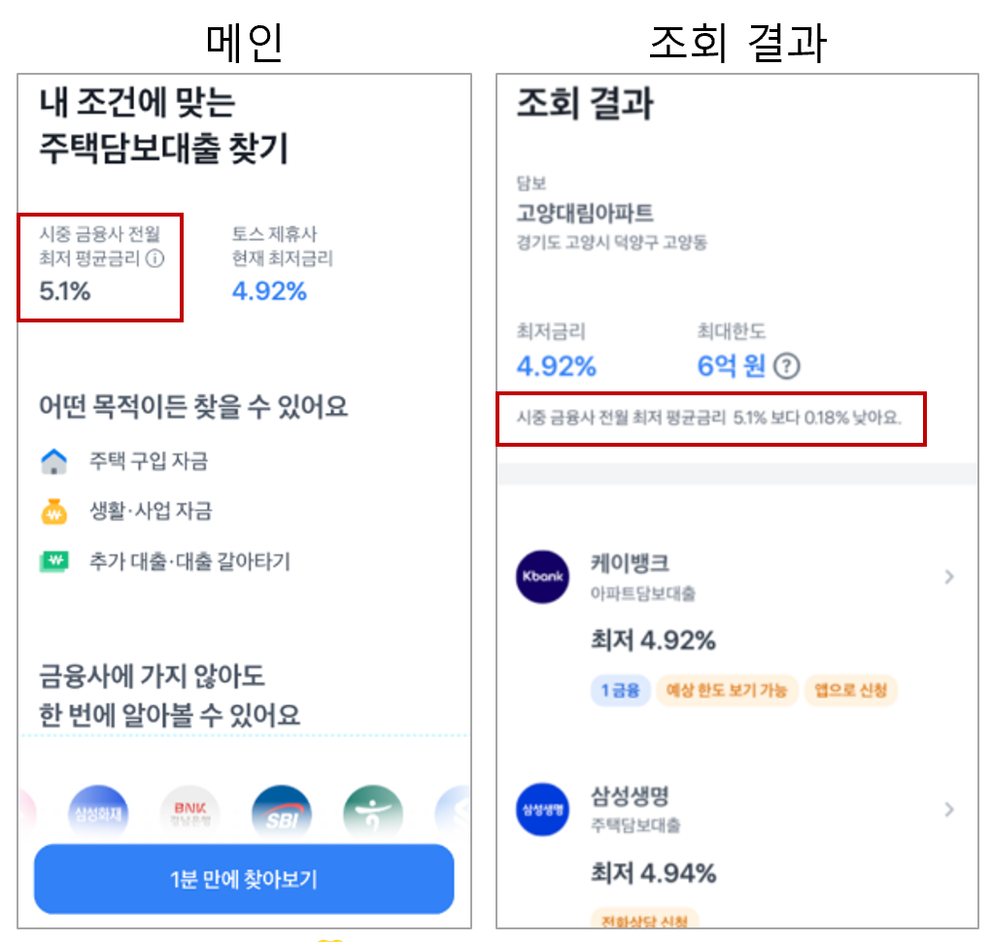
토스 / 대출 Product Owner
프로젝트
시장 금리 비교 정보 제공을 통한 전환율 개선
문제 의식 및 목표
금리 비교 정보를 추가한 A/B 테스트 실험안
제휴 금리 인하 대비 기대에 미치지 못한 전환
상품 경쟁력 판단을 위한 비교 정보 부족
시장 평균 금리 제시를 통한 선택 지원 가설
주요 업무
공시된 시중 평균 금리를 비교 기준으로 활용
기존 화면과 금리 비교 정보를 추가한 실험안 설계
A/B 테스트로 사용자 반응과 최종 전환율 비교
효과가 확인된 비교 정보 노출 방식 적용
결과/성과
최종 전환율 22% 상승
상품 선택에 필요한 금리 비교 맥락 제공
담당 역할
제품 총괄·실험·서비스 기획
기획 기여도
100%
협업 구성
디자인 1명, 개발 5명, 분석 1명, 사업개발 3명
공개 가능한 범위의 내부 자료 발췌 · 일부 데이터 비식별화
21
Notes:
출처: 사용자 제공 26년_이력서_및_경력기술서_카카오_최종.pptx 및 기존 경력기술서. 성과 수치는 해당 자료의 당시 프로젝트 결과이며 비교 기간과 모집단이 제시되지 않은 항목에 임의의 기준을 추가하지 않음. 이미지는 같은 자료의 원본 화면 및 기획 문서 발췌.

Slide 22
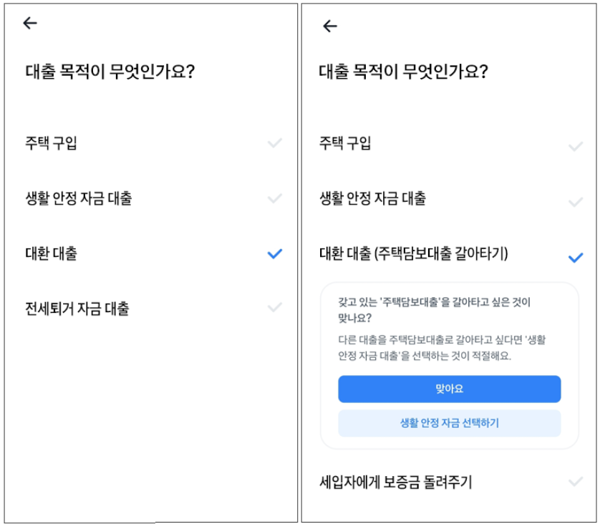
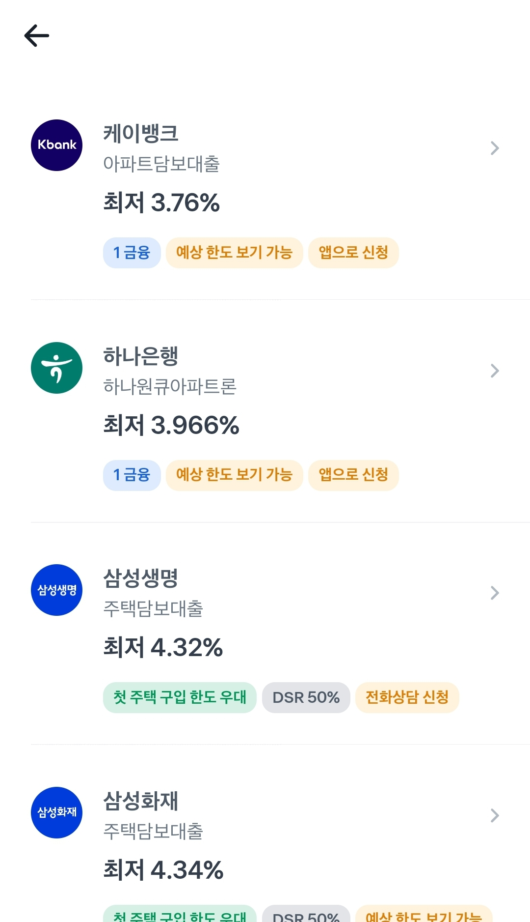
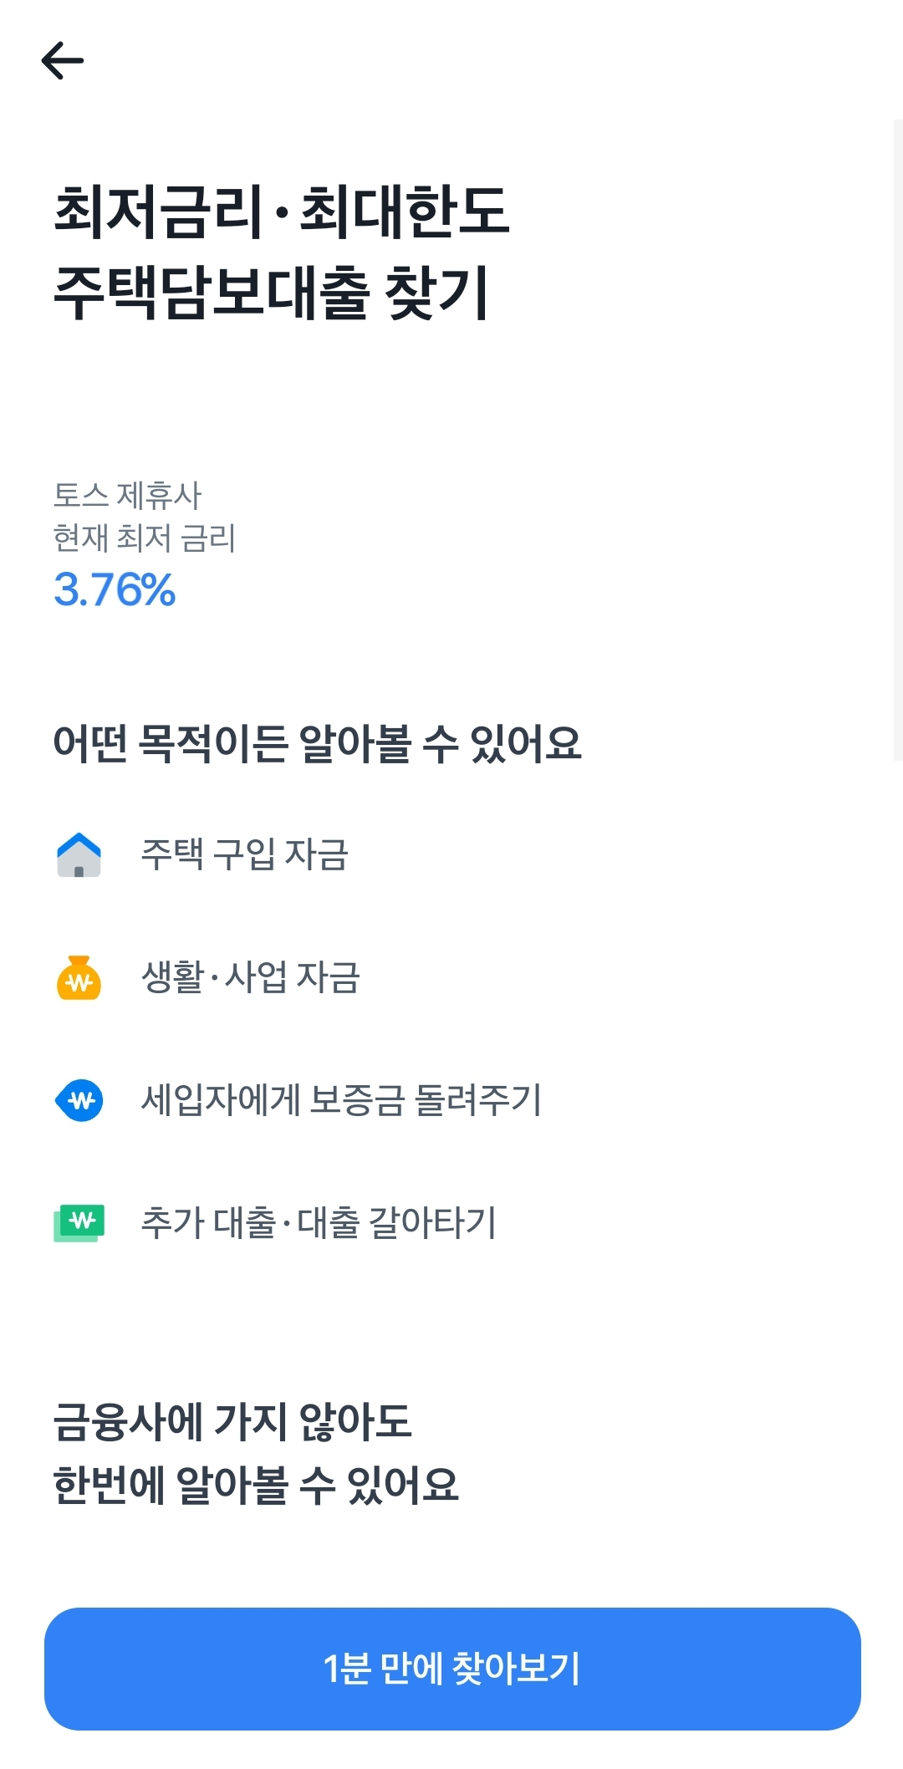
토스 / 대출 Product Owner
프로젝트
금융 용어와 정보 안내를 사용자 관점으로 개선
대출 목적을 쉬운 표현으로 안내
금융사 정보의 신뢰도 보완
이용 가능한 대출 목적 안내
개선 전 개선 후
‘대환’이라는 용어로 생기는 오해를 줄이고 신용대출 상환에 맞는 ‘생활자금’ 선택 유도
1금융권 여부를 알 수 있도록 은행 목록에 배지 표시
주택 구입 외에도 생활자금 등으로 이용할 수 있다는 정보를 시작 화면에 안내
생활자금 대출 클릭 약 5% 증가
상담 신청 비중 9% 증가
목적 인지율 62%에서 87%로 상승
22
Notes:
출처: 사용자 제공 26년_이력서_및_경력기술서_카카오_최종.pptx 및 기존 경력기술서. 성과 수치는 해당 자료의 당시 프로젝트 결과이며 비교 기간과 모집단이 제시되지 않은 항목에 임의의 기준을 추가하지 않음. 이미지는 같은 자료의 원본 화면 및 기획 문서 발췌. 원본 21p의 세 가지 사용자 경험 개선 사례. 각 수치는 서로 다른 실험의 성과. 목적 인지율은 62%에서 87%로 변화.

Slide 23
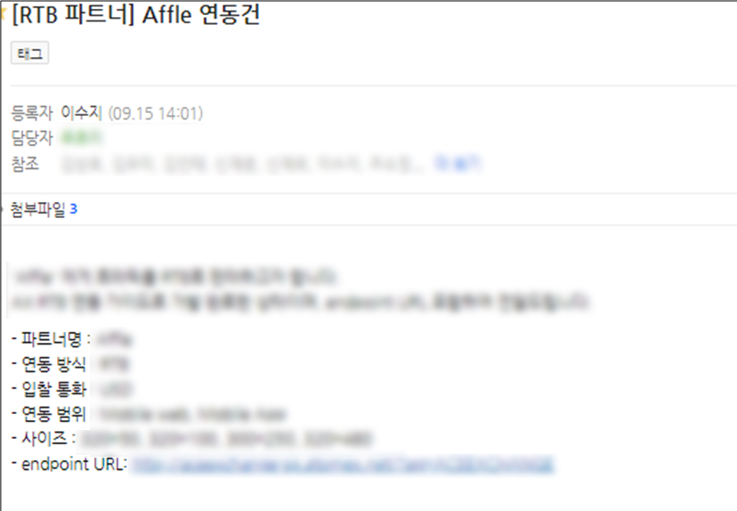
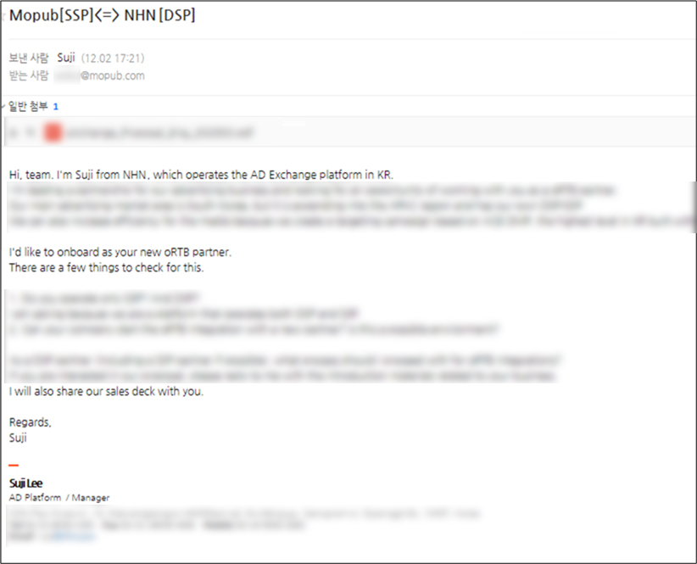
NHN DATA / 광고 플랫폼 Product Manager
프로젝트
국내외 SSP·DSP 파트너십 및 광고 플랫폼 연동
문제 의식 및 목표
파트너 제휴 제안과 연동 검토 자료
광고 거래에 참여하는 매체·광고주 네트워크 확대
파트너별 계약·기술 요건의 조율 필요
연동부터 운영·정산까지의 안정적 관리 체계 확보
주요 업무
국내외 SSP·DSP에 제휴 제안 및 계약 협의
파트너 계약서와 기술 검토 자료 작성
연동 후 양사 데이터를 비교하고 정산 금액 검토
성과를 모니터링하며 매체 비용·클릭률 이슈 대응
결과/성과
SSP 16개 연동
DSP 15개 파트너십 체결 및 연동
신규 광고 거래와 매출 기회 확대
담당 역할
파트너 제휴·연동·운영 기획
기획 기여도
100%
협업 구성
기획 1명(본인), 국내외 파트너
공개 가능한 범위의 내부 자료 발췌 · 일부 데이터 비식별화
23
Notes:
출처: 사용자 제공 26년_이력서_및_경력기술서_카카오_최종.pptx 및 기존 경력기술서. 성과 수치는 해당 자료의 당시 프로젝트 결과이며 비교 기간과 모집단이 제시되지 않은 항목에 임의의 기준을 추가하지 않음. 이미지는 같은 자료의 원본 화면 및 기획 문서 발췌. SSP는 광고 매체의 판매를, DSP는 광고주의 구매를 지원하는 플랫폼.

Slide 24
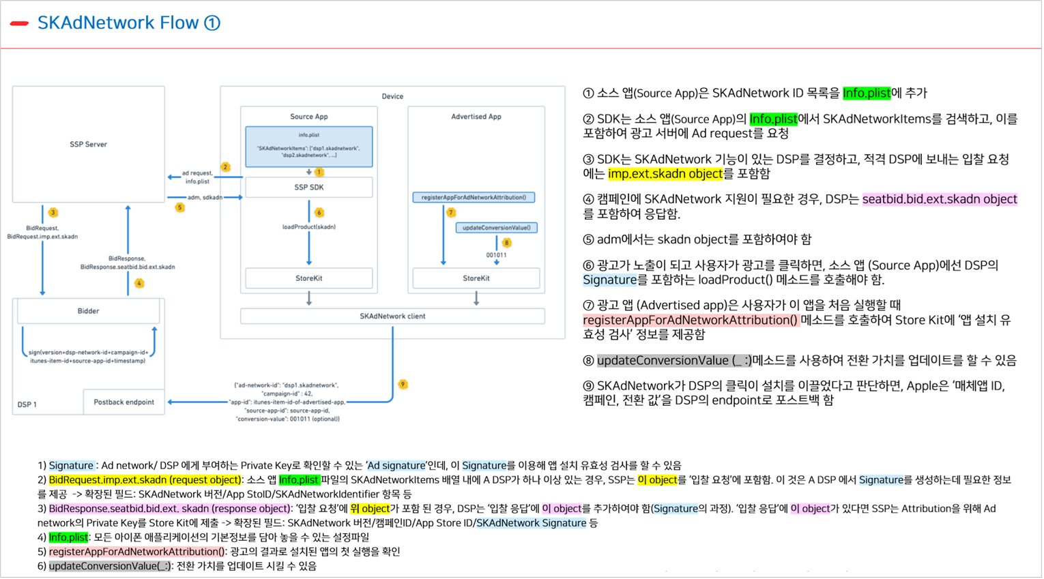
NHN DATA / 광고 플랫폼 Product Manager
프로젝트
부정 매체 관리와 광고 수익 효율 개선
문제 의식 및 목표
모바일 광고 측정 정책 검토 자료
부정 트래픽과 비효율적인 매체 비용 절감 필요
광고 거래 지표의 점검과 수익 효율 개선
브라우저·모바일 플랫폼 정책 변화 대응
주요 업무
내부 정책을 위반한 부정·어뷰징 매체 탐지 및 관리
클릭률·트래픽·노출 지표를 점검하고 이슈 대응
eCPM 기준값을 조정하며 수익 효율 검토
SameSite·SKAN 정책 검토 및 SDK 업데이트 안내
결과/성과
부정 매체 적발로 연 1.2억 원 비용 절감
CPM 기준값 조정으로 앱 매체 월 매출 최대 30% 증가
담당 역할
광고 플랫폼 운영·정책 대응 기획
기획 기여도
100%
협업 구성
기획 1명(본인)
공개 가능한 범위의 내부 자료 발췌 · 일부 데이터 비식별화
24
Notes:
출처: 사용자 제공 26년_이력서_및_경력기술서_카카오_최종.pptx 및 기존 경력기술서. 성과 수치는 해당 자료의 당시 프로젝트 결과이며 비교 기간과 모집단이 제시되지 않은 항목에 임의의 기준을 추가하지 않음. 이미지는 같은 자료의 원본 화면 및 기획 문서 발췌.

Slide 25
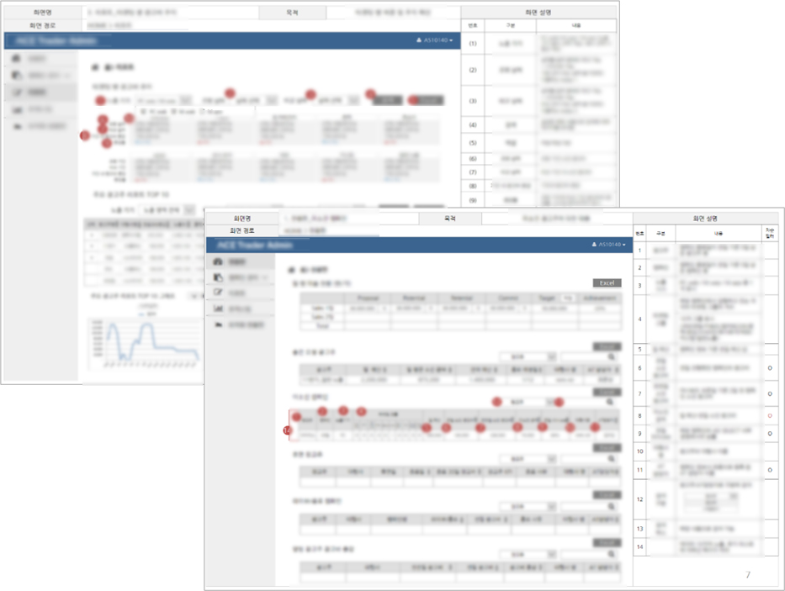
NHN DATA / 광고 플랫폼 Product Manager
프로젝트
광고 성과 모니터링을 위한 운영 어드민 구축
문제 의식 및 목표
리포트 화면 설계서 및 운영 지표 구성
엑셀 기반 캠페인 지표 수기 관리의 비효율 확인
성과 파악과 문제 대응 시간 단축 필요
주요 지표를 통합 조회하는 운영 화면 기획
주요 업무
영업·사업 부서의 요구사항과 필요한 지표 정리
화면 설계서 및 어드민 스토리보드 작성
지표별 데이터 소스와 연결 방식 정의
디자인·개발 담당자와 운영 센터 구축
결과/성과
캠페인 성과를 통합 조회하는 모니터링 화면 구축
지표 확인과 이슈 대응의 업무 효율 개선
이전 분기 대비 마케팅 효율 개선
담당 역할
어드민 기획·지표·데이터 정의
기획 기여도
100%
협업 구성
서버 2명, 프론트 1명, 디자인 1명
공개 가능한 범위의 내부 자료 발췌 · 일부 데이터 비식별화
25
Notes:
출처: 사용자 제공 26년_이력서_및_경력기술서_카카오_최종.pptx 및 기존 경력기술서. 성과 수치는 해당 자료의 당시 프로젝트 결과이며 비교 기간과 모집단이 제시되지 않은 항목에 임의의 기준을 추가하지 않음. 이미지는 같은 자료의 원본 화면 및 기획 문서 발췌.

Slide 26
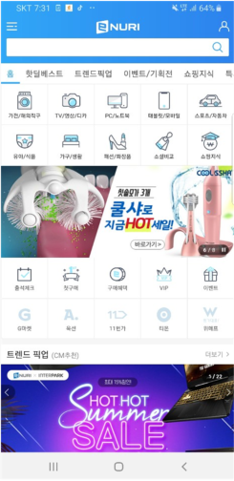

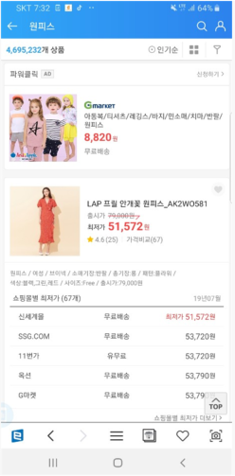
NHN DATA / 광고 플랫폼 Product Manager
프로젝트
검색 키워드 데이터 기반 타기팅 광고 상품 기획
문제 의식 및 목표
검색 키워드 데이터 전달 및 광고 집행 흐름
여러 쇼핑몰의 검색·비교 행동에서 구매 관심사 파악
검색 키워드의 커머스 타기팅 활용 가능성 검토
데이터 기반 신규 광고 상품 기획
1
특정 키워드를 검색한
쿠키 데이터 적재
커머스 광고주에게 정제한
‘키워드 & Cookie ID’
Data 딜리버리
2
원피스
주요 업무
커머스 키워드와 웹 로그의 매칭률로 사업성 검토
키워드 매핑·적재·정제·전달의 처리 정책 수립
A/B 테스트로 광고 효율 검증
데이터 제공 단가와 상품 운영 정책 수립
커머스 광고주 DSP
결과/성과
검색 키워드를 활용한 신규 광고 상품 출시
구매 관심사에 맞는 타기팅으로 광고 효율 개선
데이터 상품을 통한 매출 확대
담당 역할
서비스·데이터 정책 기획
3
실시간 데이터를
바탕으로 광고 송출
기획 기여도
70%
협업 구성
기획 2명(본인 포함), 분석 1명
데이터 엔지니어 3명
공개 가능한 범위의 내부 자료 발췌 · 일부 데이터 비식별화
26
Notes:
출처: 사용자 제공 26년_이력서_및_경력기술서_카카오_최종.pptx 및 기존 경력기술서. 성과 수치는 해당 자료의 당시 프로젝트 결과이며 비교 기간과 모집단이 제시되지 않은 항목에 임의의 기준을 추가하지 않음. 이미지는 같은 자료의 원본 화면 및 기획 문서 발췌.

Slide 27
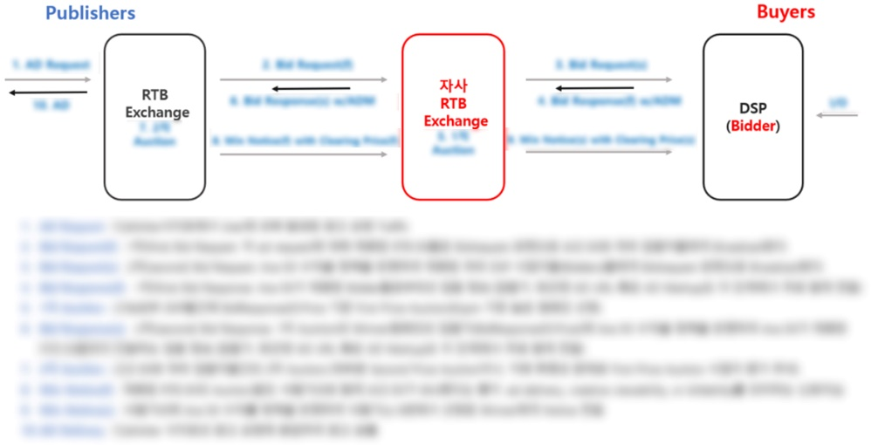
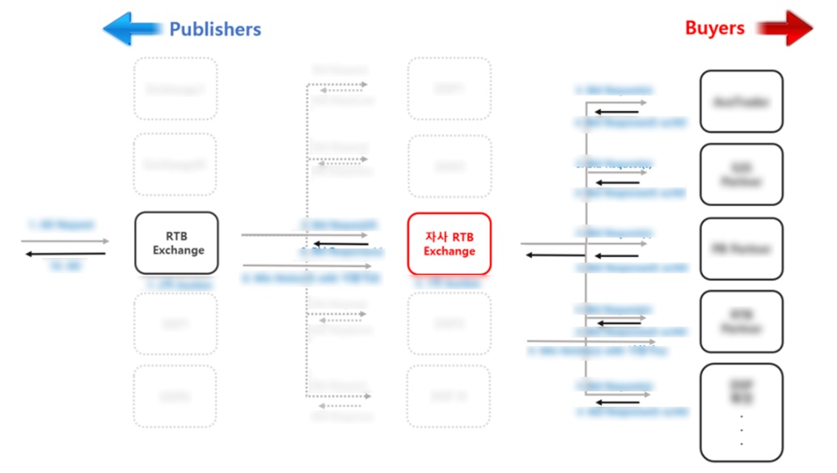
NHN DATA / 광고 플랫폼 Product Manager
프로젝트
Ad Exchange 광고 거래 구조 확장
문제 의식 및 목표
광고 거래 구조 변경 전·후
외부 SSP 트래픽의 내부 DSP 한정 연결 구조
외부 DSP의 입찰 참여와 거래 범위 확대 필요
광고 거래 구조 개선을 통한 신규 수요 확보
주요 업무
구조 변경에 따른 매출 시뮬레이션
내부·외부 플랫폼 간 거래 프로세스와 용어 정의
입찰 시나리오 및 최저 입찰가·낙찰 정책 설계
테스트와 실제 서비스 적용 진행
결과/성과
거래 가능한 트래픽과 실시간 입찰 참여 확대
신규 광고 수요 확보로 매출 증가
최저 입찰가·낙찰 정보 등 활용 데이터 확대
담당 역할
거래 구조·프로세스·정책 기획
기획 기여도
70%
협업 구성
기획 2명(본인 포함), 서버 4명
프론트 2명, 디자인 1명
공개 가능한 범위의 내부 자료 발췌 · 일부 데이터 비식별화
27
Notes:
출처: 사용자 제공 26년_이력서_및_경력기술서_카카오_최종.pptx 및 기존 경력기술서. 성과 수치는 해당 자료의 당시 프로젝트 결과이며 비교 기간과 모집단이 제시되지 않은 항목에 임의의 기준을 추가하지 않음. 이미지는 같은 자료의 원본 화면 및 기획 문서 발췌.

Slide 28
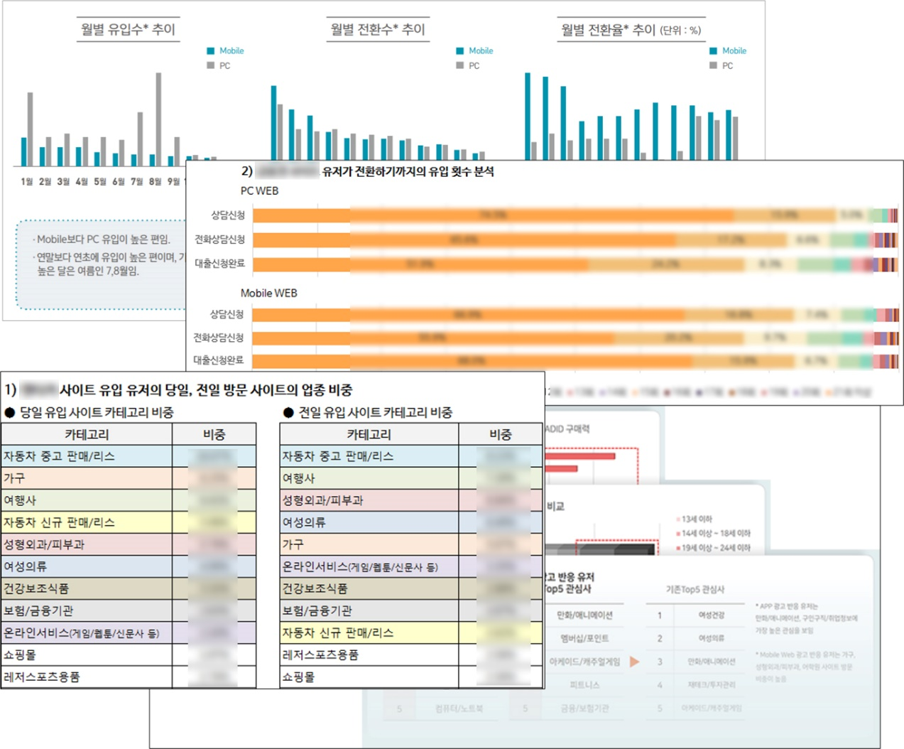
NHN DATA / 광고 플랫폼 Product Manager
프로젝트
광고주 대상 DMP 데이터 분석 및 컨설팅
문제 의식 및 목표
광고주 행동 데이터 분석 및 컨설팅 리포트
클릭·유입 사용자의 행동과 광고 반응 분석 수요
보유 데이터의 광고 운영 활용 필요
광고주별 가설 검증과 맞춤 분석 지원
주요 업무
사용자 행동에 대한 가설과 분석 지표 정의
필요한 행동 데이터를 추출·가공
가설을 검증하고 광고 운영 인사이트 도출
광고주별 분석 리포트 작성 및 제공
결과/성과
데이터 분석을 바탕으로 광고 집행 금액 확대
맞춤 리포트 제공을 통한 추가 수익 창출
담당 역할
분석 기획·인사이트 도출·리포트 작성
기획 기여도
100%
협업 구성
기획 1명(본인), 데이터 분석가 1명
공개 가능한 범위의 내부 자료 발췌 · 일부 데이터 비식별화
28
Notes:
출처: 사용자 제공 26년_이력서_및_경력기술서_카카오_최종.pptx 및 기존 경력기술서. 성과 수치는 해당 자료의 당시 프로젝트 결과이며 비교 기간과 모집단이 제시되지 않은 항목에 임의의 기준을 추가하지 않음. 이미지는 같은 자료의 원본 화면 및 기획 문서 발췌.

Slide 29
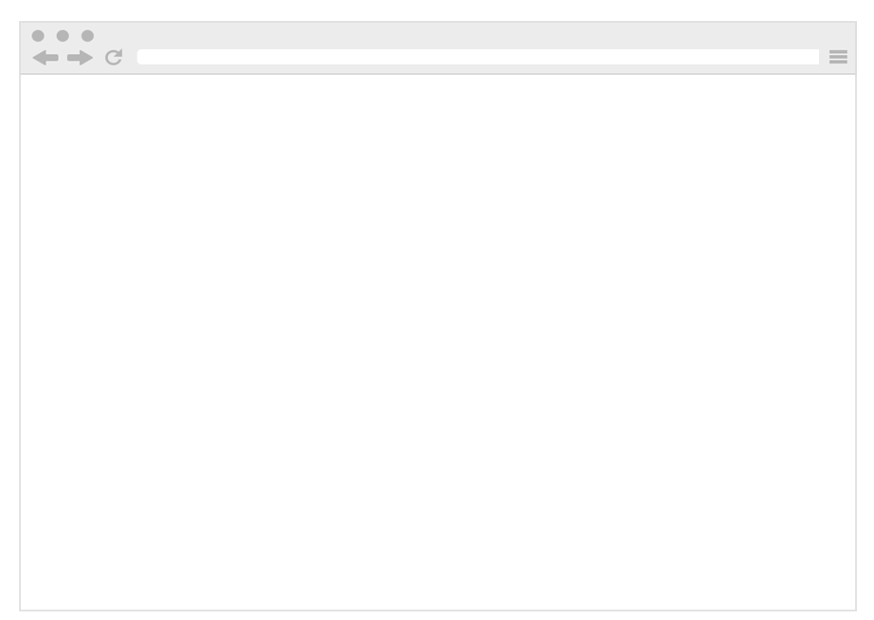
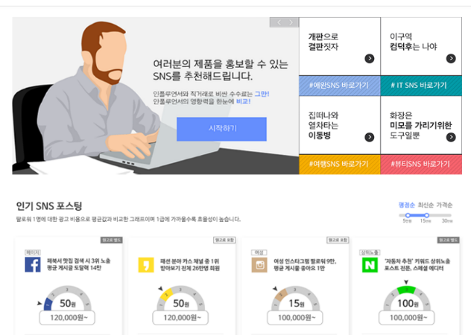






소셜업 / 대표
프로젝트
SNS 광고 오픈마켓 기획·출시·운영
문제 의식 및 목표
광고 거래·관리·리포트 서비스 화면
인플루언서별 가격 문의·선입금 과정의 거래 부담
광고주의 비교·구매·성과 확인 수요 검증
거래와 성과 관리를 지원하는 광고 오픈마켓 기획
주요 업무
광고주 약 100명을 만나 수요와 시장성 검증
요구사항을 반영한 웹 서비스 설계·구축
광고 거래·에스크로·성과 리포트 기능 기획
광고주와 인플루언서 유입 마케팅 및 운영 개선
메인 페이지
결과/성과
SNS 광고 오픈마켓 출시
시드 투자 2억 원 유치 · 인플루언서 약 1,300명 확보
세션당 페이지 수와 이용 시간 3배 이상 개선
담당 역할
창업자·대표, 서비스 기획·출시·운영 총괄
기획 기여도
100%
협업 구성
기획 1명(본인), 디자인 1명, 풀스택 개발 3명
공개 가능한 범위의 내부 자료 발췌 · 일부 데이터 비식별화
29
Notes:
출처: 사용자 제공 26년_이력서_및_경력기술서_카카오_최종.pptx 및 기존 경력기술서. 성과 수치는 해당 자료의 당시 프로젝트 결과이며 비교 기간과 모집단이 제시되지 않은 항목에 임의의 기준을 추가하지 않음. 이미지는 같은 자료의 원본 화면 및 기획 문서 발췌.

Slide 30
이수지
30

